Slide 1
RABSZOLGÁK A MŰHELYEKBEN
RABSZOLGÁK ÉLETE POMPEJIBEN ÉS OSTIÁBAN

Slide 2
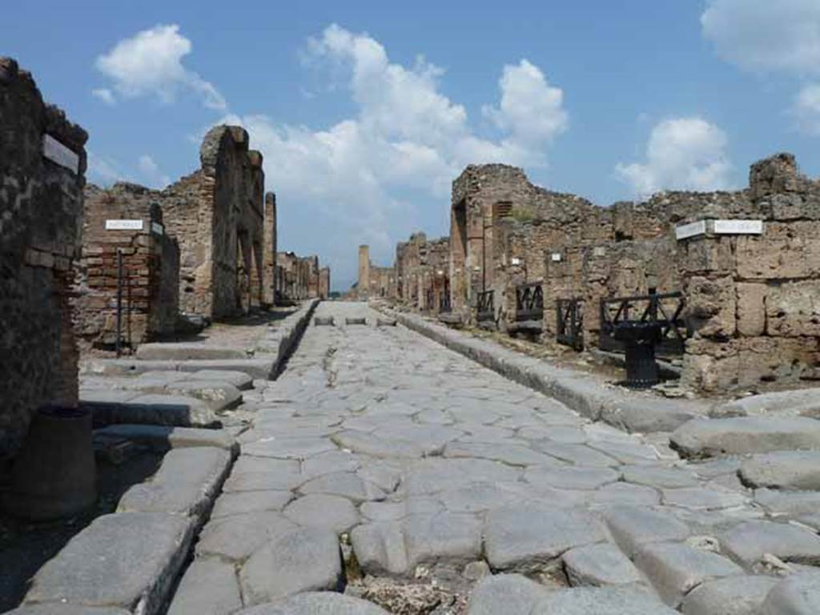
Via Stabiana in Pompeii
Fotó a szerző

Slide 3
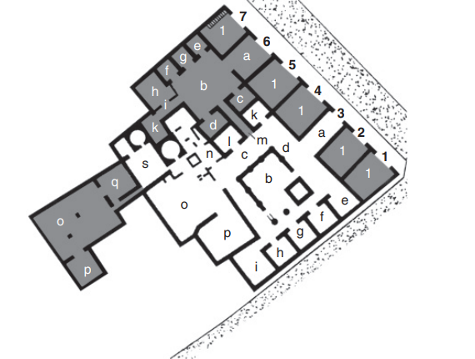
A Pék Háza alaprajza pompejiben.(Clarke nyomán, 2003)

Slide 4
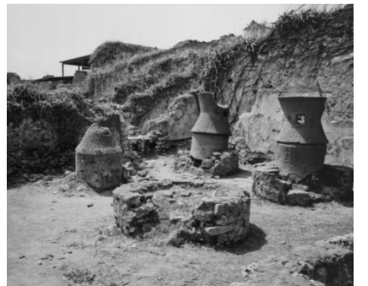
A pékség malomudvara (fotó: a szerző)

Slide 5
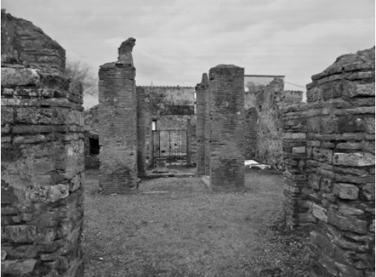
Kilátás az előcsarnokra a tablinumról. (fotó: a szerző)

Slide 6
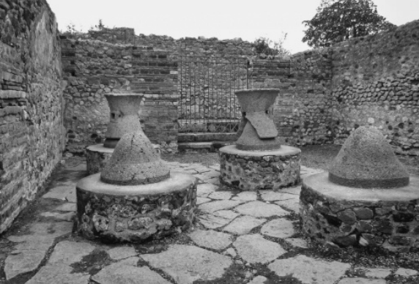
Malmok a Pék Háza udvarán. (fotó: a szerző)

Slide 7
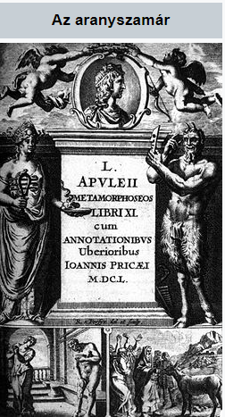
Apuleius: Átváltozások - John Price latin nyelvű kiadása, 1650

Slide 8
A mű eredeti címe ASINUS AUREUS (METAMORPHOSEON L. XI.) Kr. u. II. század A magyar fordítás RÉVAY JÓZSEF műve.
Jóságos istenek, micsoda emberkék! Kék csíkok tarkították a bőrük egész felületét, a hátuk csupa hasadás volt a verésektől, rongyaik inkább csak árnyékolták, mint takarták testüket, némelyik meg valami hitvány kis rongydarabbal éppen csak a szemérmét födte be, de valamennyien úgy voltak öltözve, hogy a testük kilógott a cafatjaikból. A homlokukon szégyenbélyeg, hajuk rövidre nyírva, lábukon bilincs, arcuk ijesztő halotti sárga; forró gőz, fekete füst kimarta szemhéjaikat; éppen ezért mind rövidlátók voltak. Piszkos fehérre vonta be őket a liszt hamuja, olyanok voltak, mint az ökölvívók, akik finom homokkal behintve viaskodnak.

Slide 9
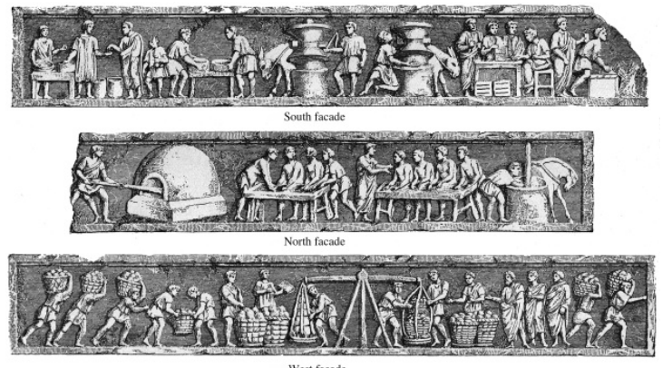
A fríz rajza Eurysaces sírján, Rómában. (Lamer nyomán 1915)

Slide 10
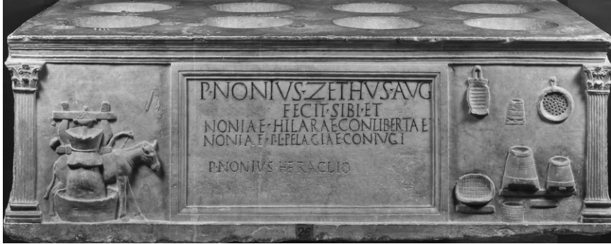
Egy malomhoz befogott szamár domborműve P. Nonius temetkezési emlékművén első század (Museo Chiaramonti, Vatikáni Múzeumok). Fotó: Scala / Art

Slide 11
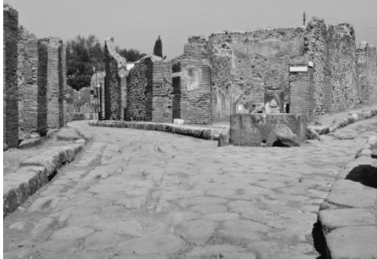
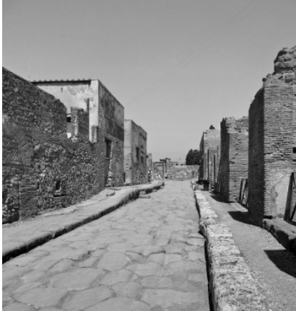
Piazza a Via Consolare és Vicolo di Narciso sarka, Pompeiben ( fotó: a szerző)

Slide 12
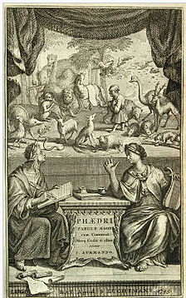
Phaedrus műveinek 1745-ös kiadása (forrás: wikipédia)

Slide 13

BUDAPEST, 1900. HORNYÁNSZKY VIKTOR CS. ÉS KIR. UDVARI KÖNYVNYOMDÁJA
ÁRA 3 KORONA.

Slide 14
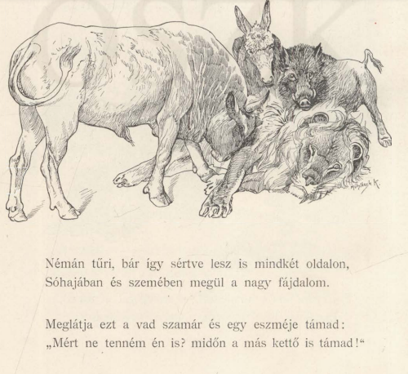

Slide 15
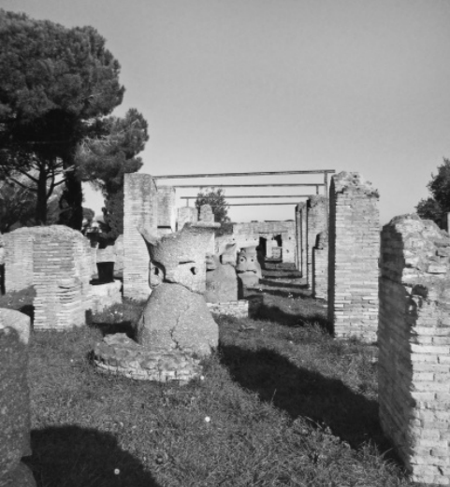
A pékség malmai Ostiában. (fotó: a szerző)

Slide 16
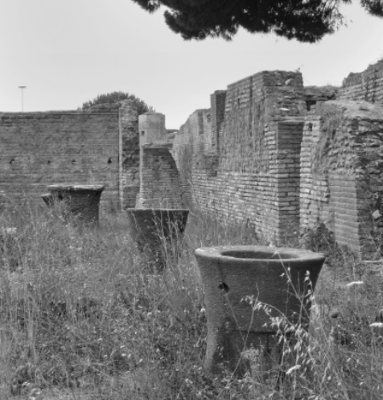
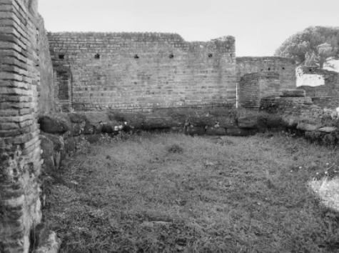
Dagasztógépek és sütők Ostiában (fotó: a szerző)

Slide 17
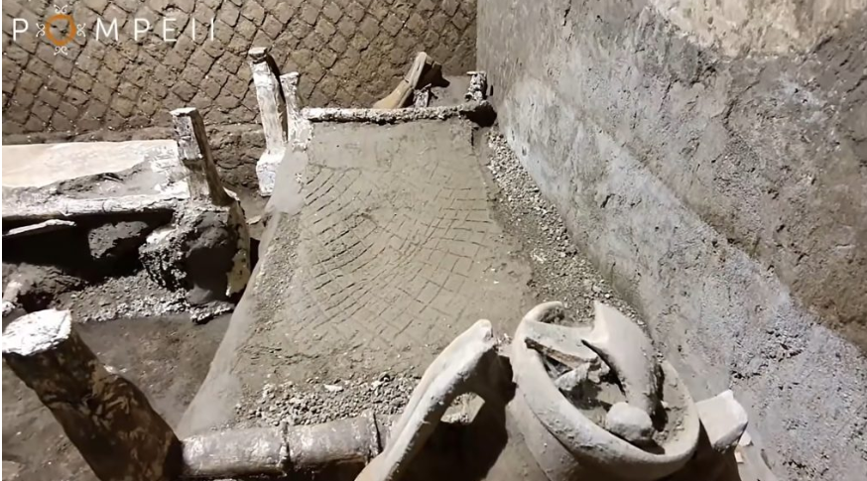
Rabszolgák kétezer éves hálóterme Pompeiben (Origó, 2023.08.21. cikkéből)

Slide 18
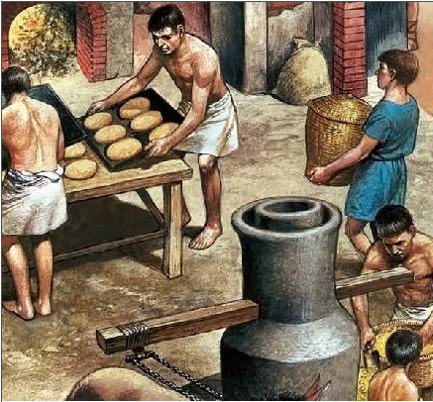
Rabszolgák az árutermelésben (forrás romaikor.hu)

